Slide 2
省选联考2021 卡牌游戏
给定 n 张牌，每张牌正反面都有一个数，初始都为正面。
你可以翻转至多 m 张牌，要求使得正面的最大值减去最小值最小。
n<=1000000

Slide 3
NOI2010 超级钢琴
给定一个长度为 n 的序列，有正有负
定义一个“超级和弦”为序列上一个长度在 [L,R] 之间的区间，权值为对应的区间和
两个“超级和弦”不同，当且仅当它们对应的区间不同
要求找 k 个不同的“超级和弦”，最大化它们的权值和
n<=500000

Slide 4
[十二省联考2019]春节十二响
给定一棵树，带点权
要求把点集划分为若干个集合，使得每个集合中的点权最大值之和最小
点集内的任意两个点不能是祖先后代关系
n<=200000

Slide 5
CF505E Mr. Kitayuta vs. Bamboos
给定 n 个数，第 i 个数初始为 h_i。
每轮，你可以进行 k 次修改。每次修改为选择一个数减去 p（若小于 0 则变为 0）
第 i 个数在这轮的所有修改都结束后会增加 a_i。
要求最小化 m 轮后所有数的最大值。
n<=100000 m<=5000 k<=10

Slide 6
NOIP2017 宝藏
给定一张无向连通图，边带边权。你要选择一个起点。
初始所有边都不能通行。
每次你可以选择一条边，这条边的一端是你能从起点到达的点，另一端不能到达，然后花费 L*K 的代价使这条边能通行。其中 L 表示边权，K 表示另一端现在到起点需要经过多少个点。
要求最后起点能到所有点，并最小化总代价
n<=12

Slide 7
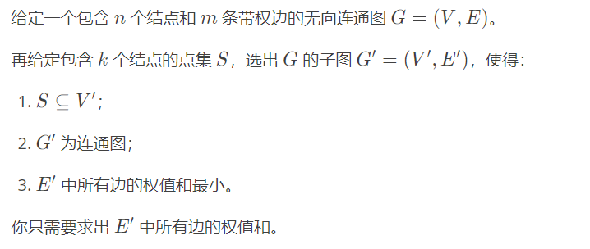
洛谷P6192 最小斯坦纳树

Slide 8
NOIP2015 运输计划
给定一棵带边权的有根树。
有 m 条树上的简单路径
现在可以让一条边的边权变成 0，问这 m 条路径的最大值最小是多少
n,m<=300000

Slide 9
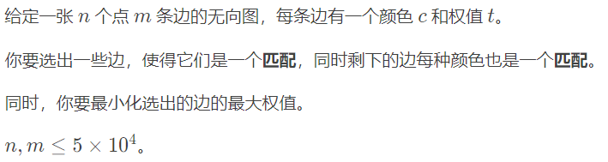
CF587D Duff in Mafia

Slide 10
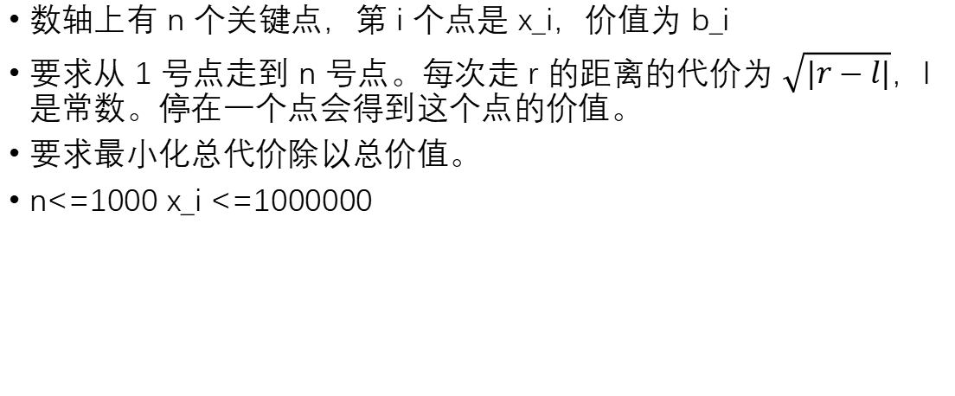
CF489E Hiking
数轴上有 n 个关键点，第 i 个点是 x_i，价值为 b_i
要求从 1 号点走到 n 号点。每次走 r 的距离的代价为 $\sqrt{|r−l|}$，l 是常数。停在一个点会得到这个点的价值。
要求最小化总代价除以总价值。
n<=1000 x_i <=1000000

Slide 11






HNOI2008 玩具装箱
给定 n 个玩具，第 i 个玩具长度为 C_i
将第 i 到第 j 件玩具放一起需要的容器长度 x 等于这些玩具的 C 的和加上 j-i
制作长度为 x 的容器的费用为 (x-L)^2，其中 L 为常数
求一个装所有玩具的方案使得容器的总费用最小。
n<=50000

Slide 12
洛谷P2619 Tree I
给定一张带权无向图，边有黑白两种颜色。
求出恰好有 k 条白色边的最小生成树。

Slide 13
CodeChef GRAND
给定长度为 n 的随机排列，要求出一个最长的子序列，满足有至多 k 对相邻的元素中左边比右边大。
n<=100000

Slide 14

[POI2011] Lightning Conductor
给定一个长度为 n 的序列，对于每个 $i∈[1,n]$，求最小的非负整数 p，使得所有 $j∈[1,n]$，都有 $a_{j}≤a_{i}+p−\sqrt{|i−j|}$

Slide 15
P4015 运输问题
给定 n 个仓库和 m 个商店，每个仓库有一定数量的物品，每个商店需要一定数量的物品
给定每个仓库运一个货到每个商店的费用，要求设计运输方案，使得总费用最小
n,m<=100

Slide 16
[八省联考2018]林克卡特树
给定一棵树，边带边权（有负权）。要求恰好删除 k 条边，然后再任意连 k 条边权为 0 的边使得最后仍是一棵树，再选择树上的两个点，最大化两点之间的距离
n<=300000

